Slide 1
Национальное объединение участников строительной индустрии
Проект реконструкции и реновации трех кварталов жилой застройки
по проспекту Победы в городе Копейске
ЗЕЛЕНЫЕ КВАРТАЛЫ

Slide 2
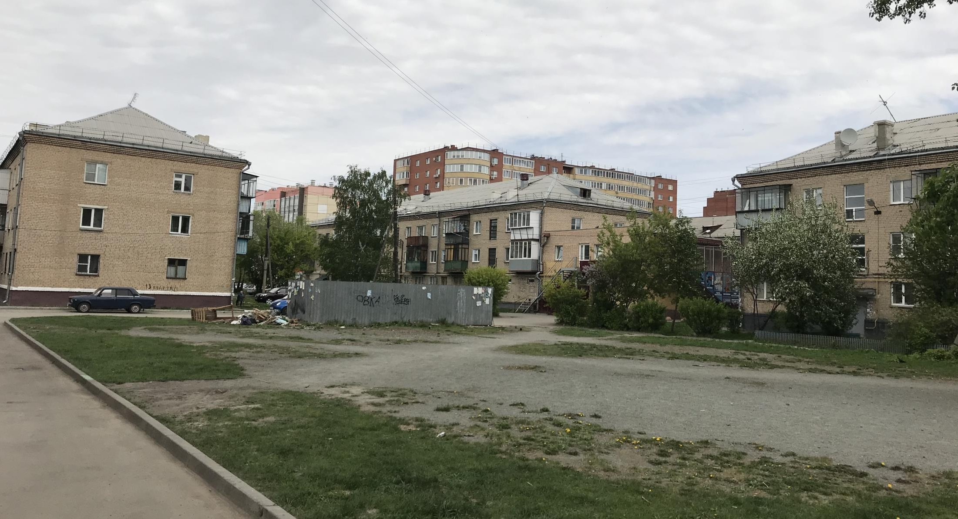
Существующая застройка квартала
№44
№44
№44
№2

Slide 3
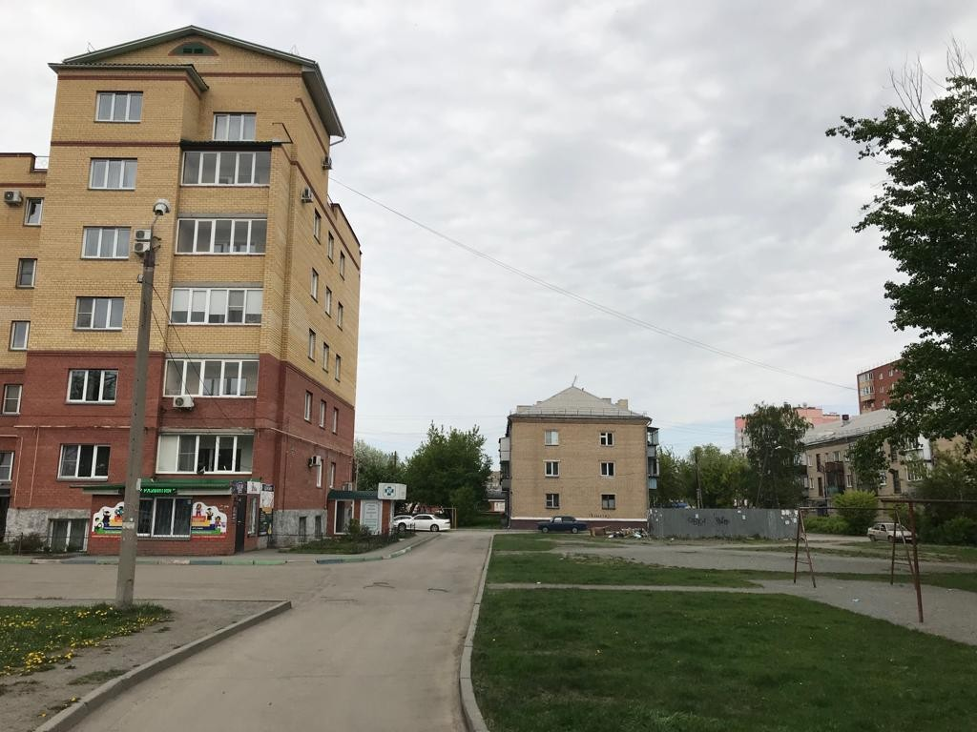
Существующая застройка квартала
№3

Slide 4
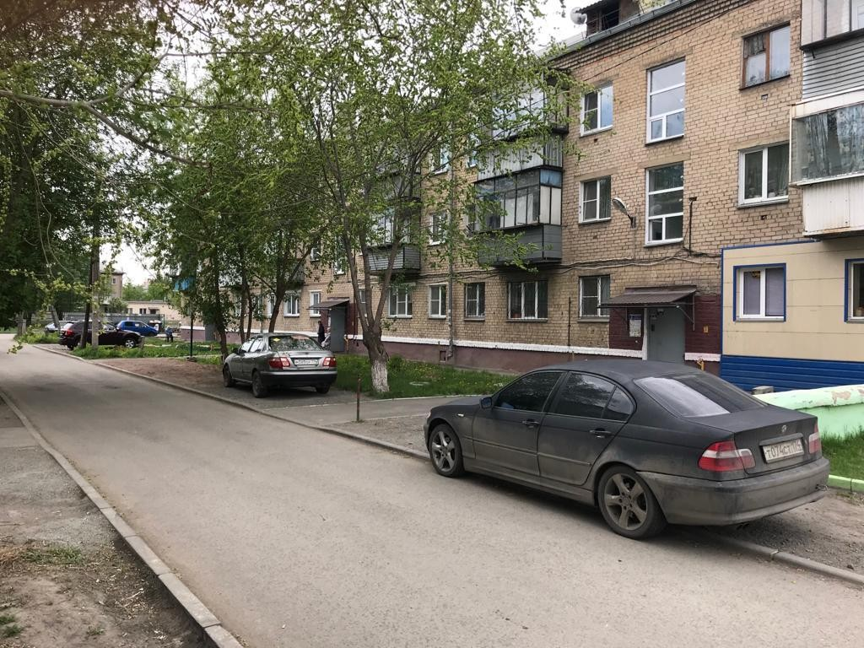
Существующая застройка квартала
№4

Slide 5
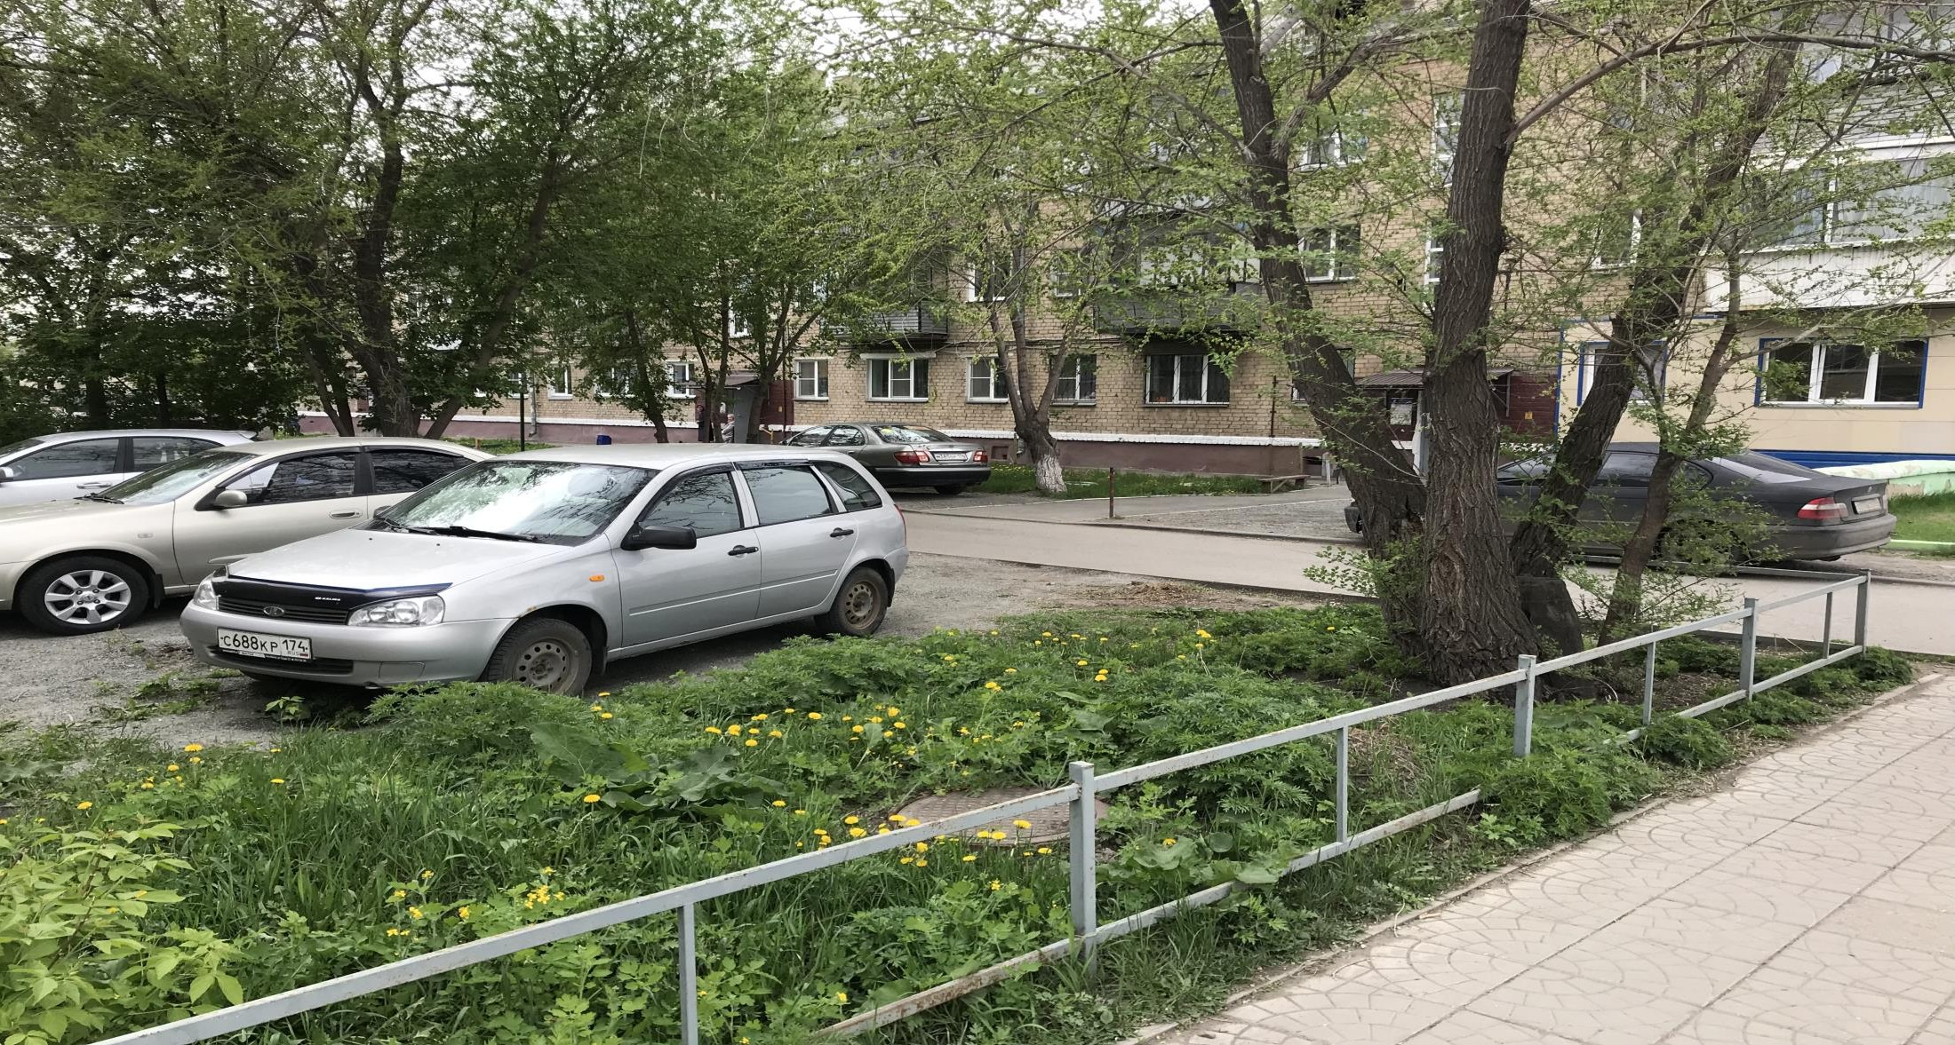
Существующая застройка квартала
№5

Slide 6
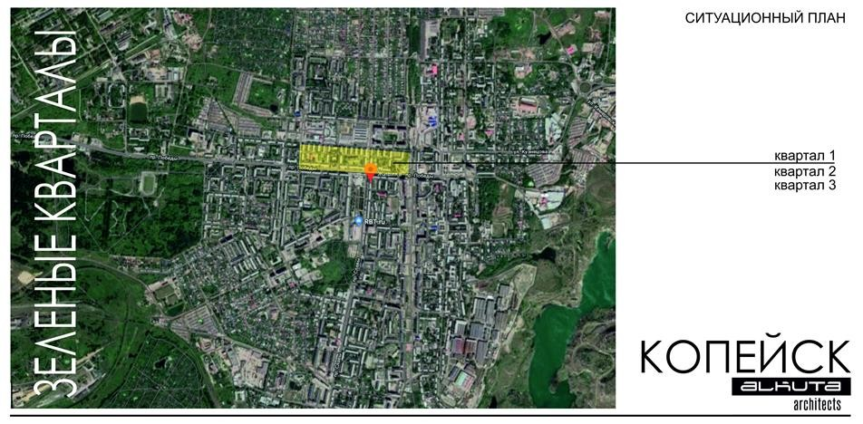
№3

Slide 7
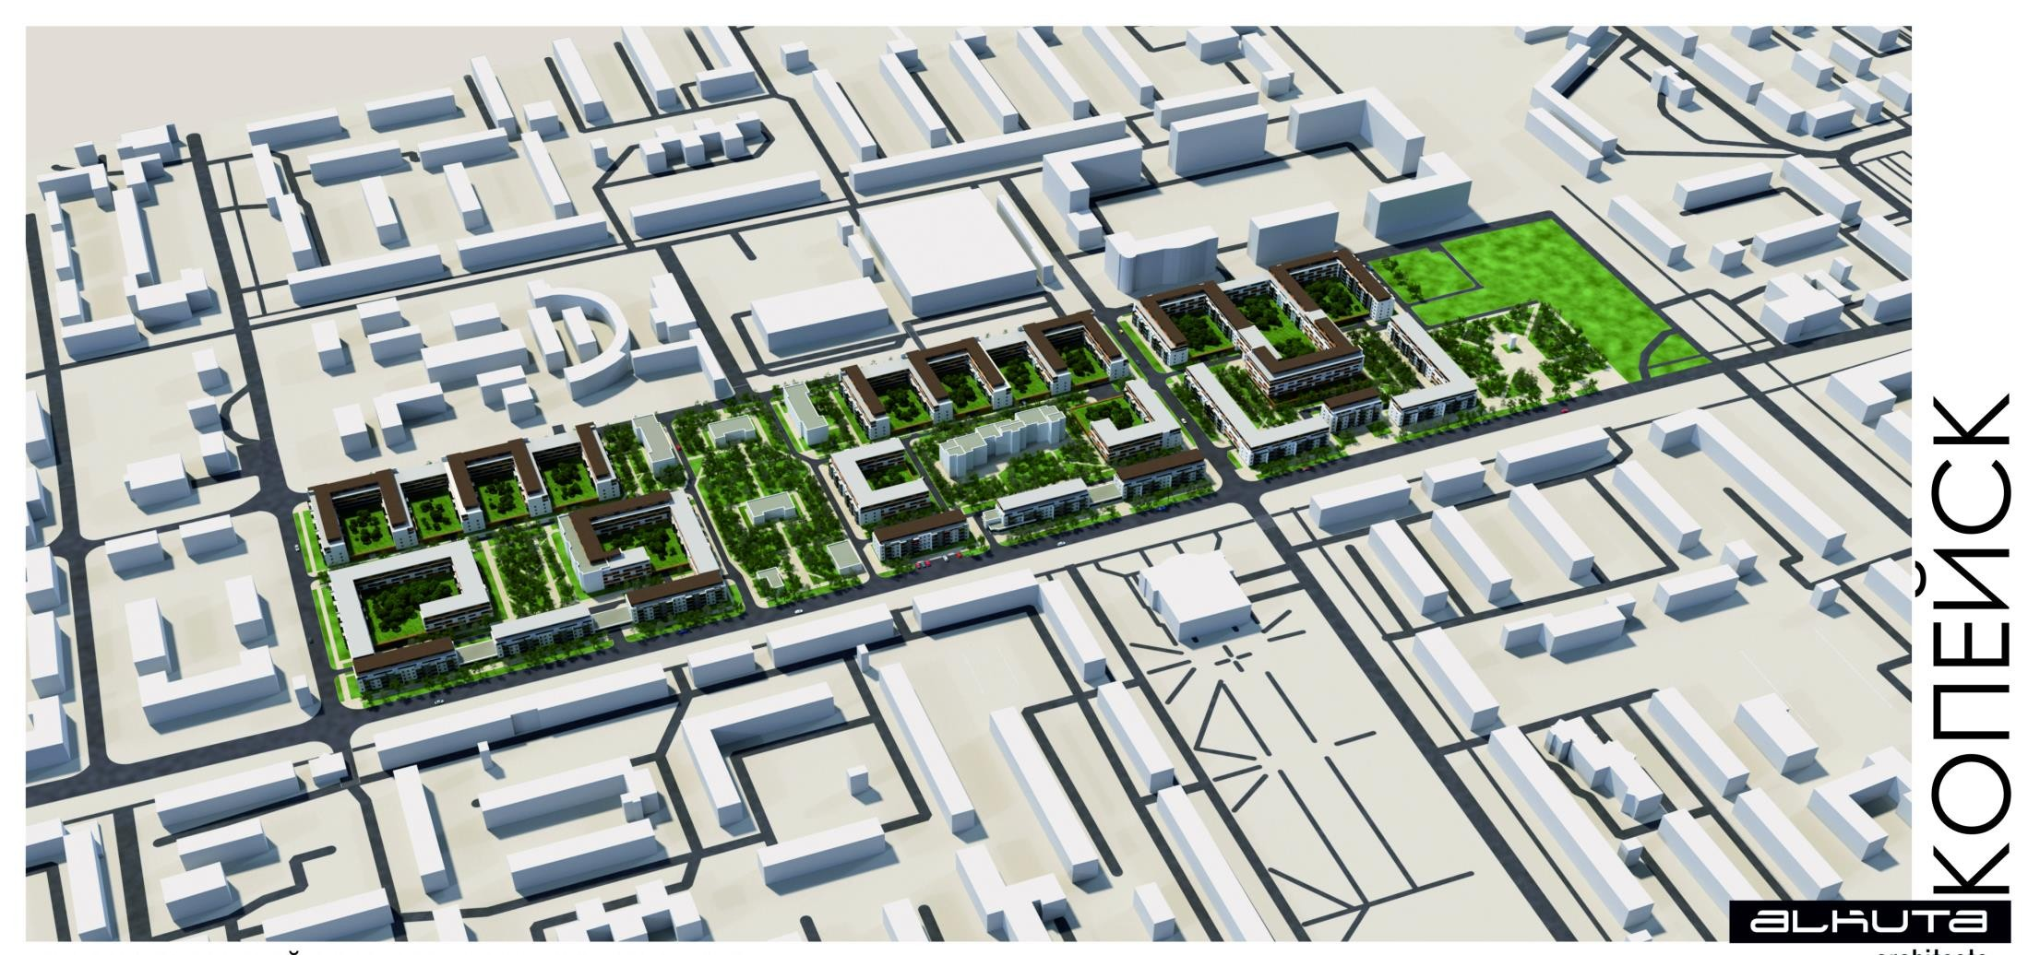
Ситуационный план в системе центра

Slide 8
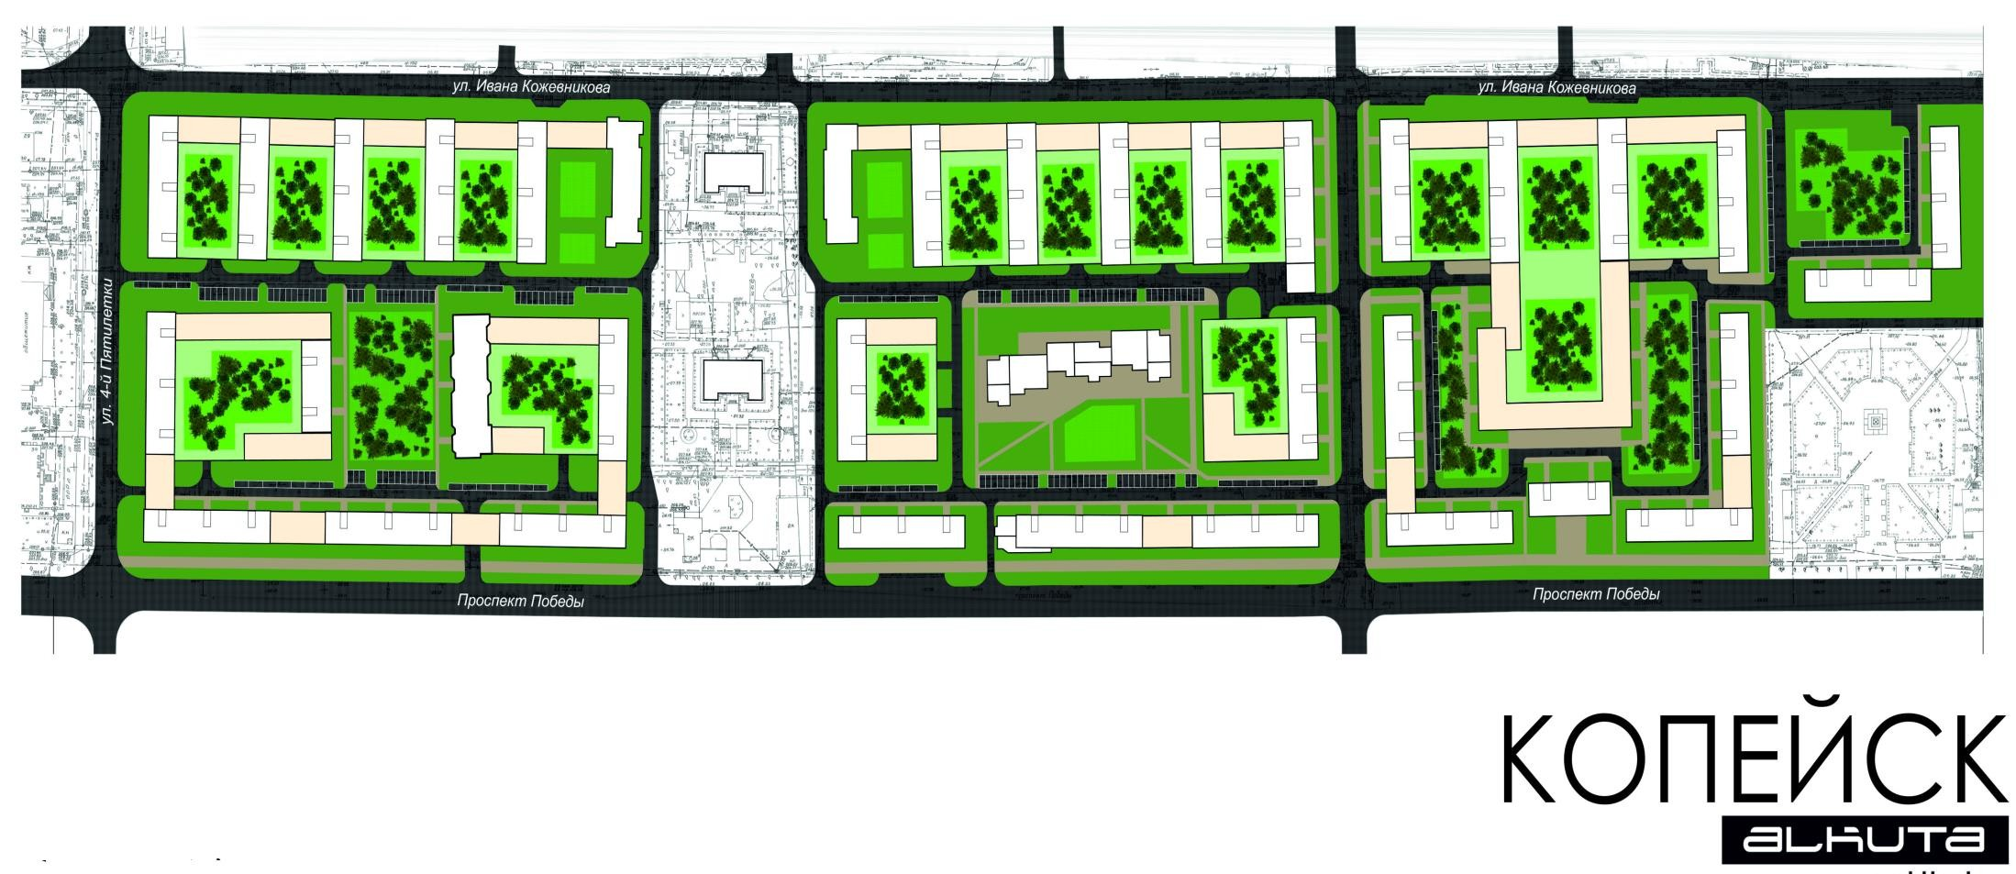
ГЕНПЛАН

Slide 9
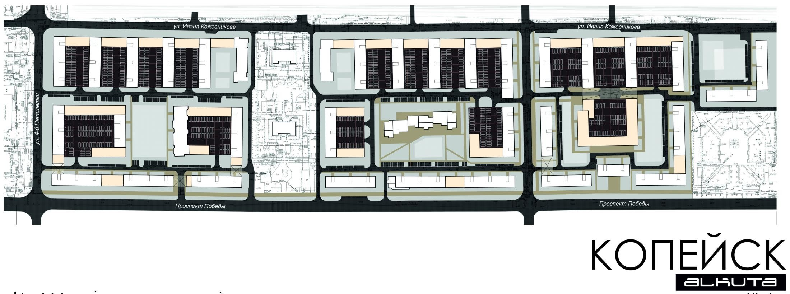
Транспортная схема

Slide 10
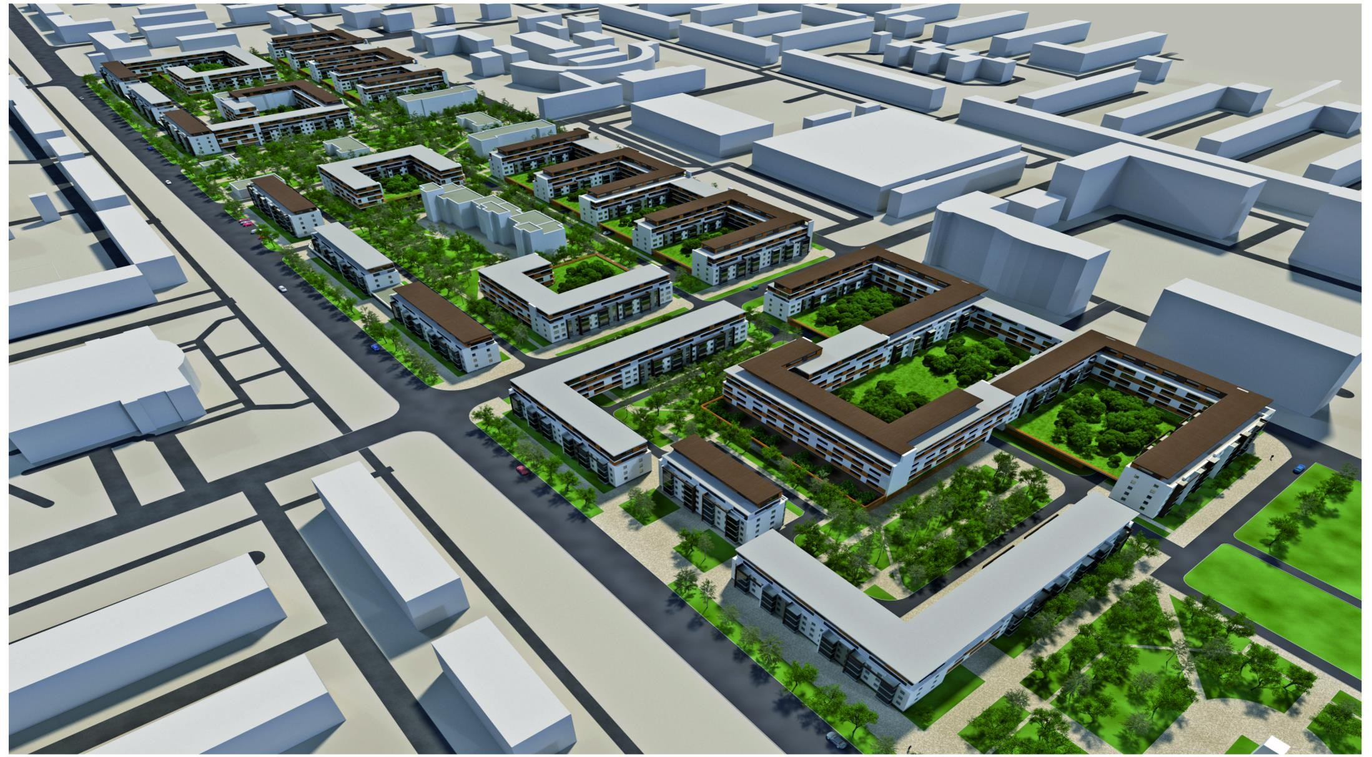
Вид кварталов по улице Победа
№10

Slide 11
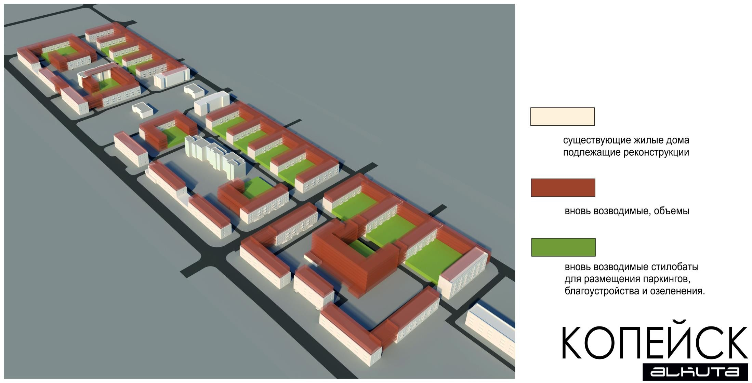
Пристройка, надстройка и обстройка квартала
№2
№11

Slide 12
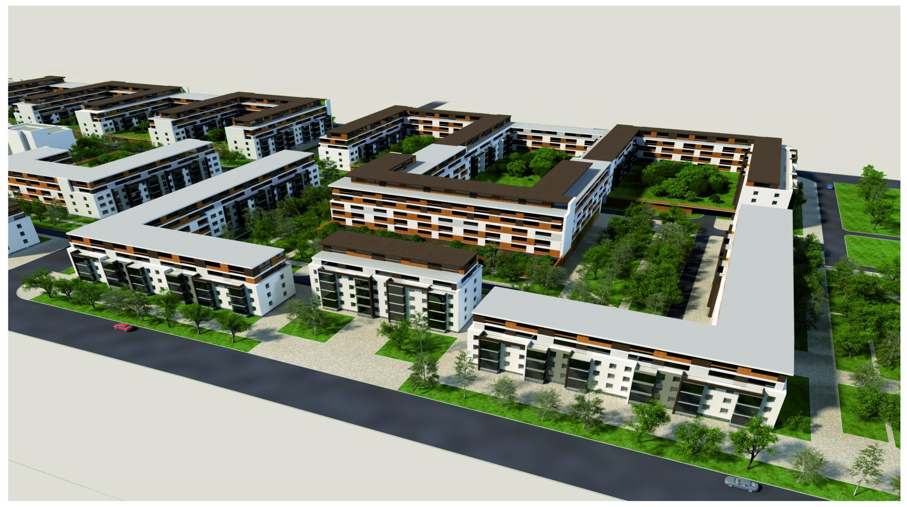
Архитектурные виды квартала № 1
№12

Slide 13
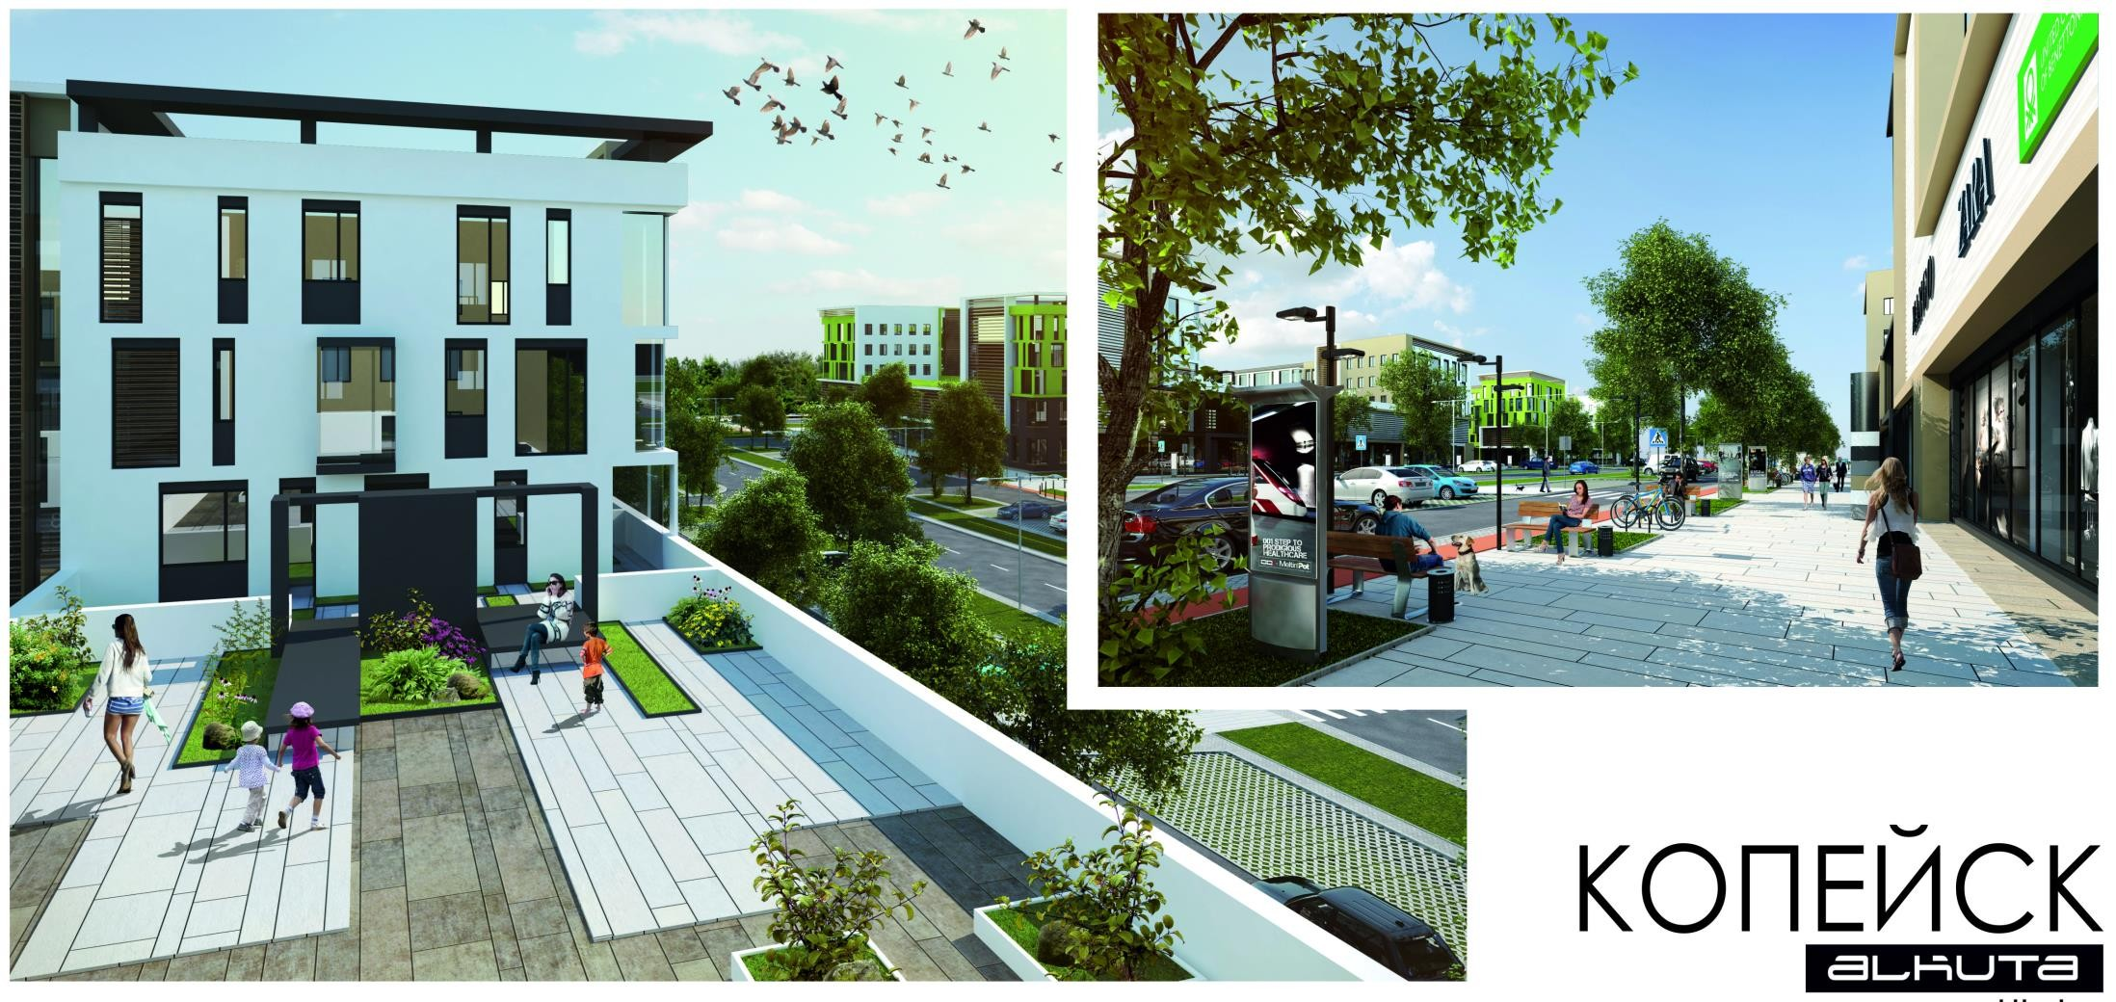
Демонстрационные виды квартала № 1
№2
№13

Slide 14
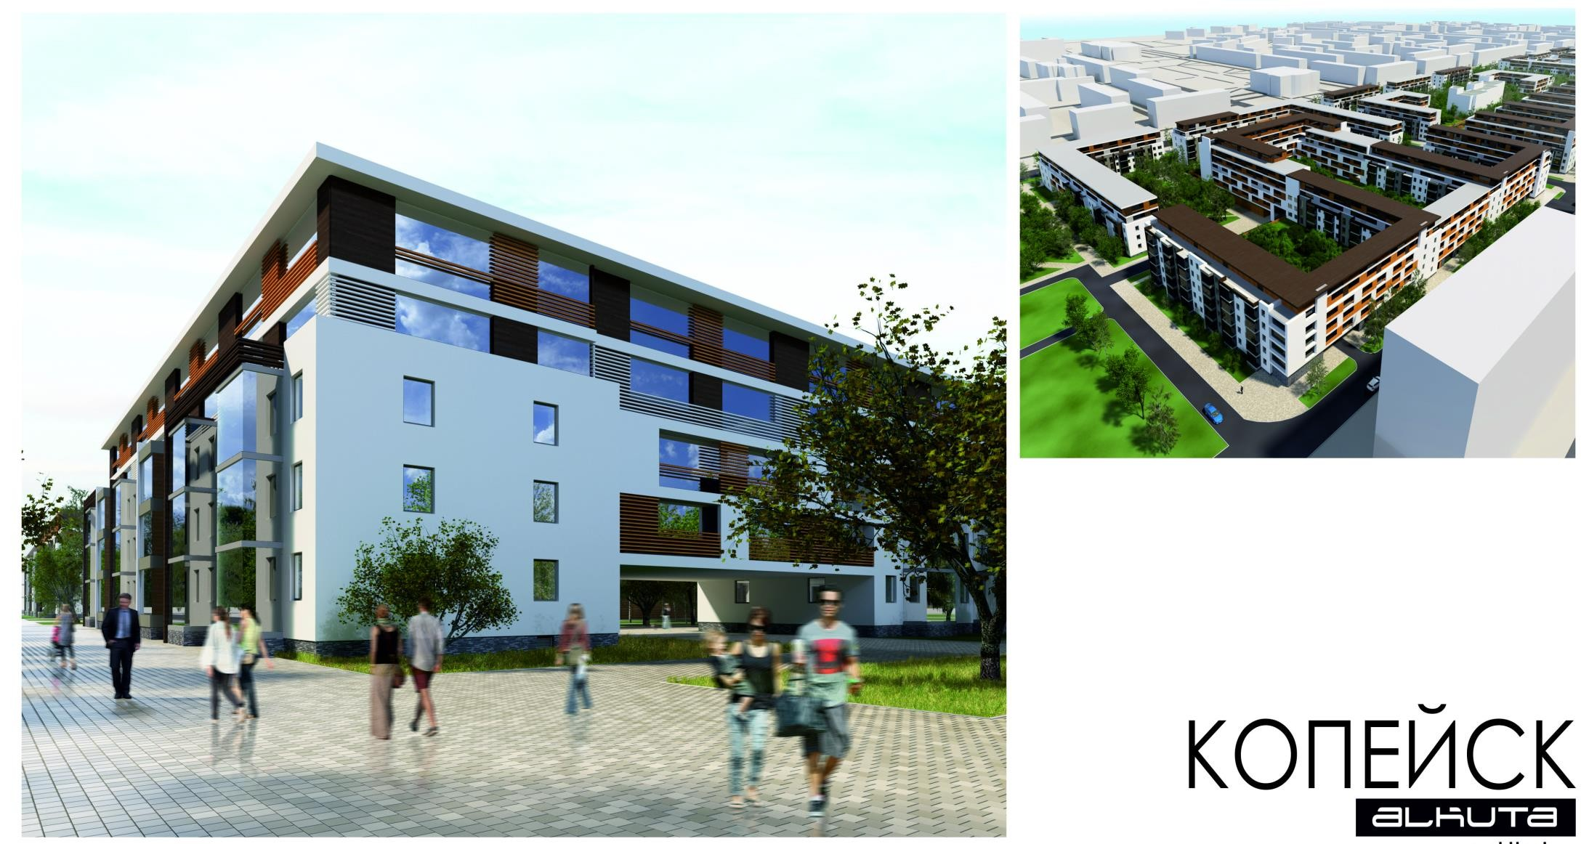
Архитектурные виды квартала № 1
№14

Slide 15
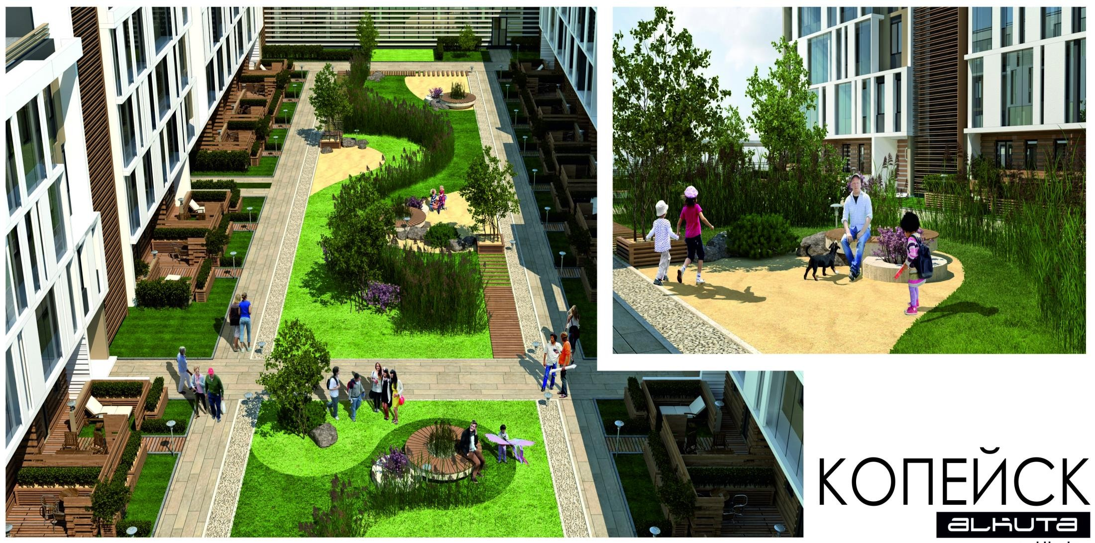
Обустройство дворов квартала № 1
№15

Slide 16
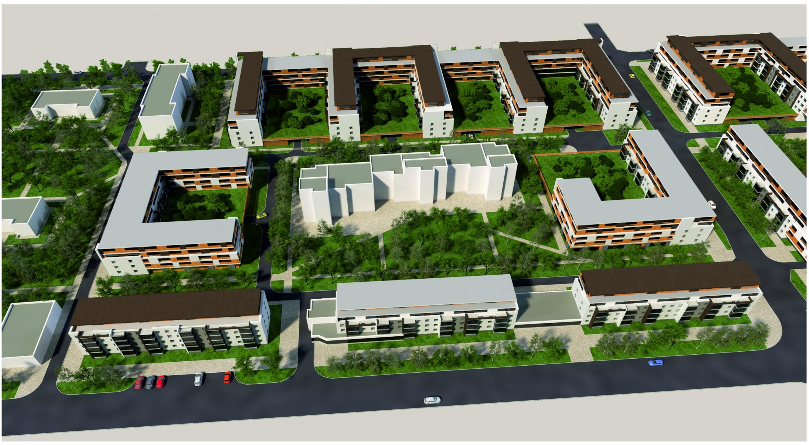
Демонстрационные виды квартала № 2
№16

Slide 17
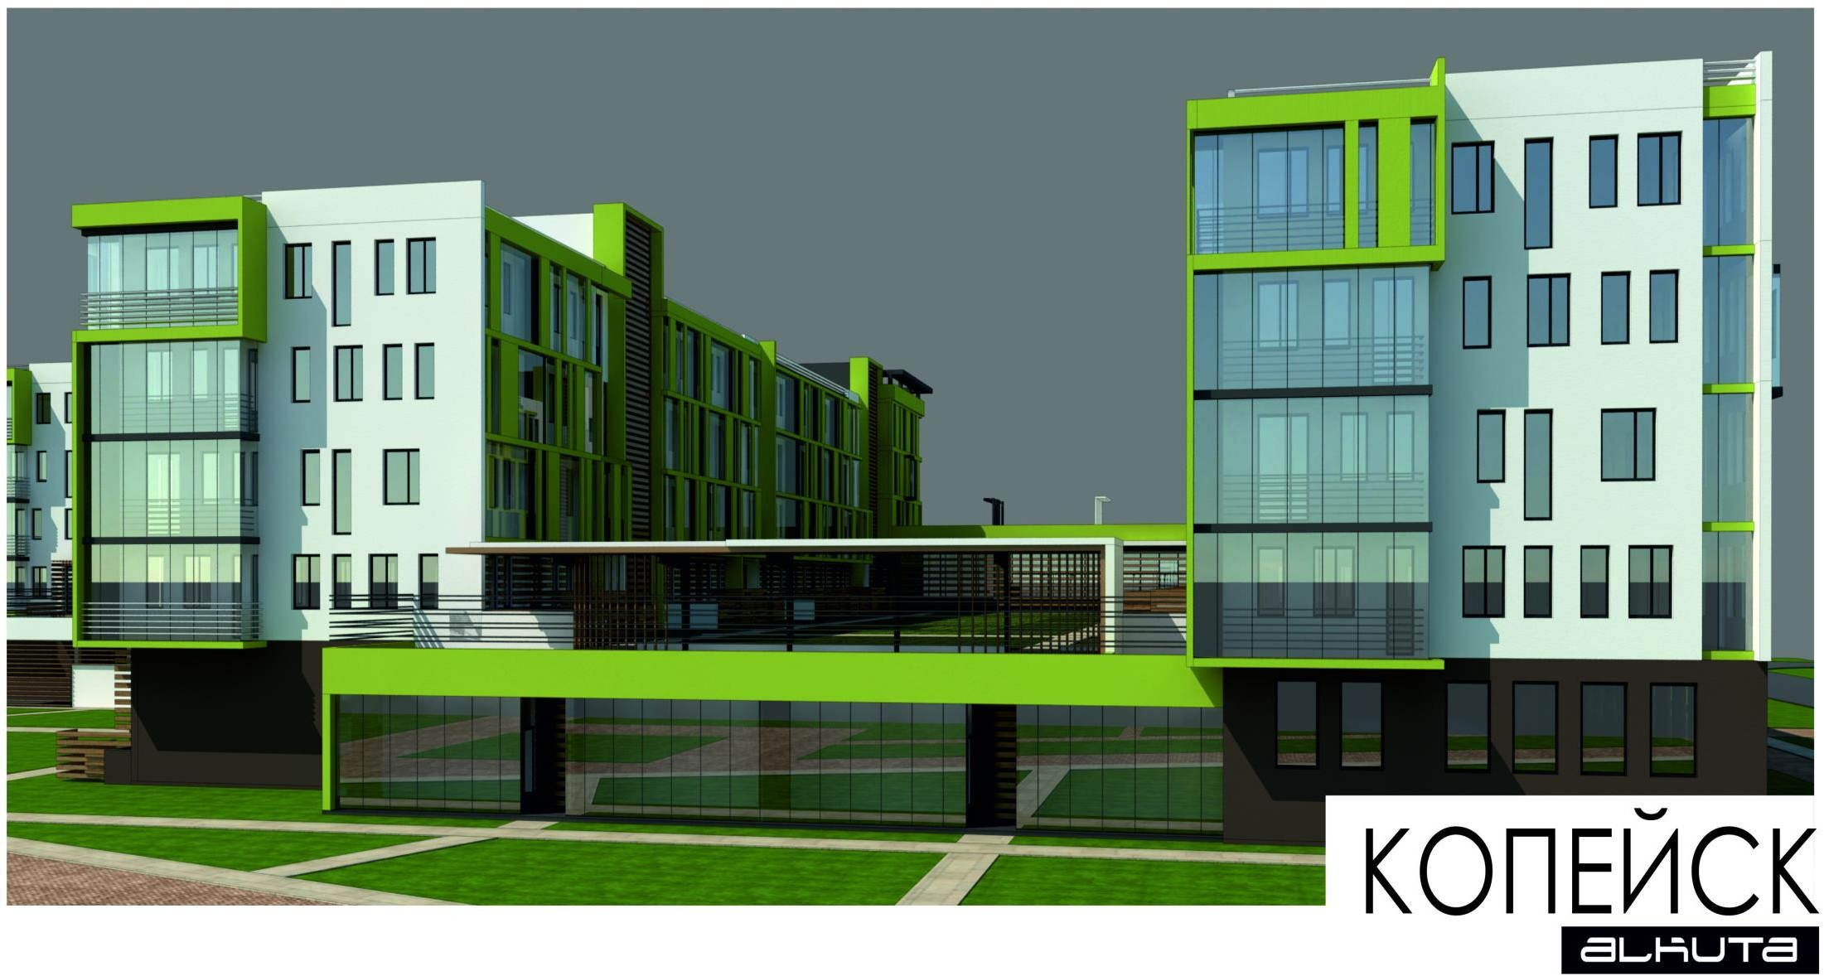
Архитектурные виды квартала № 2
№17

Slide 18
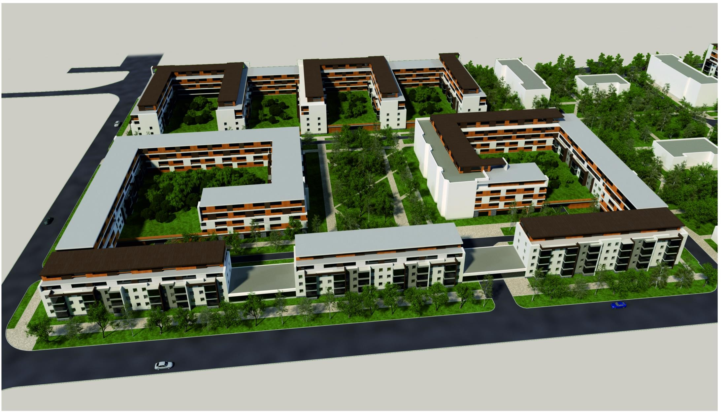
Демонстрационные виды квартала № 3
№18

Slide 19
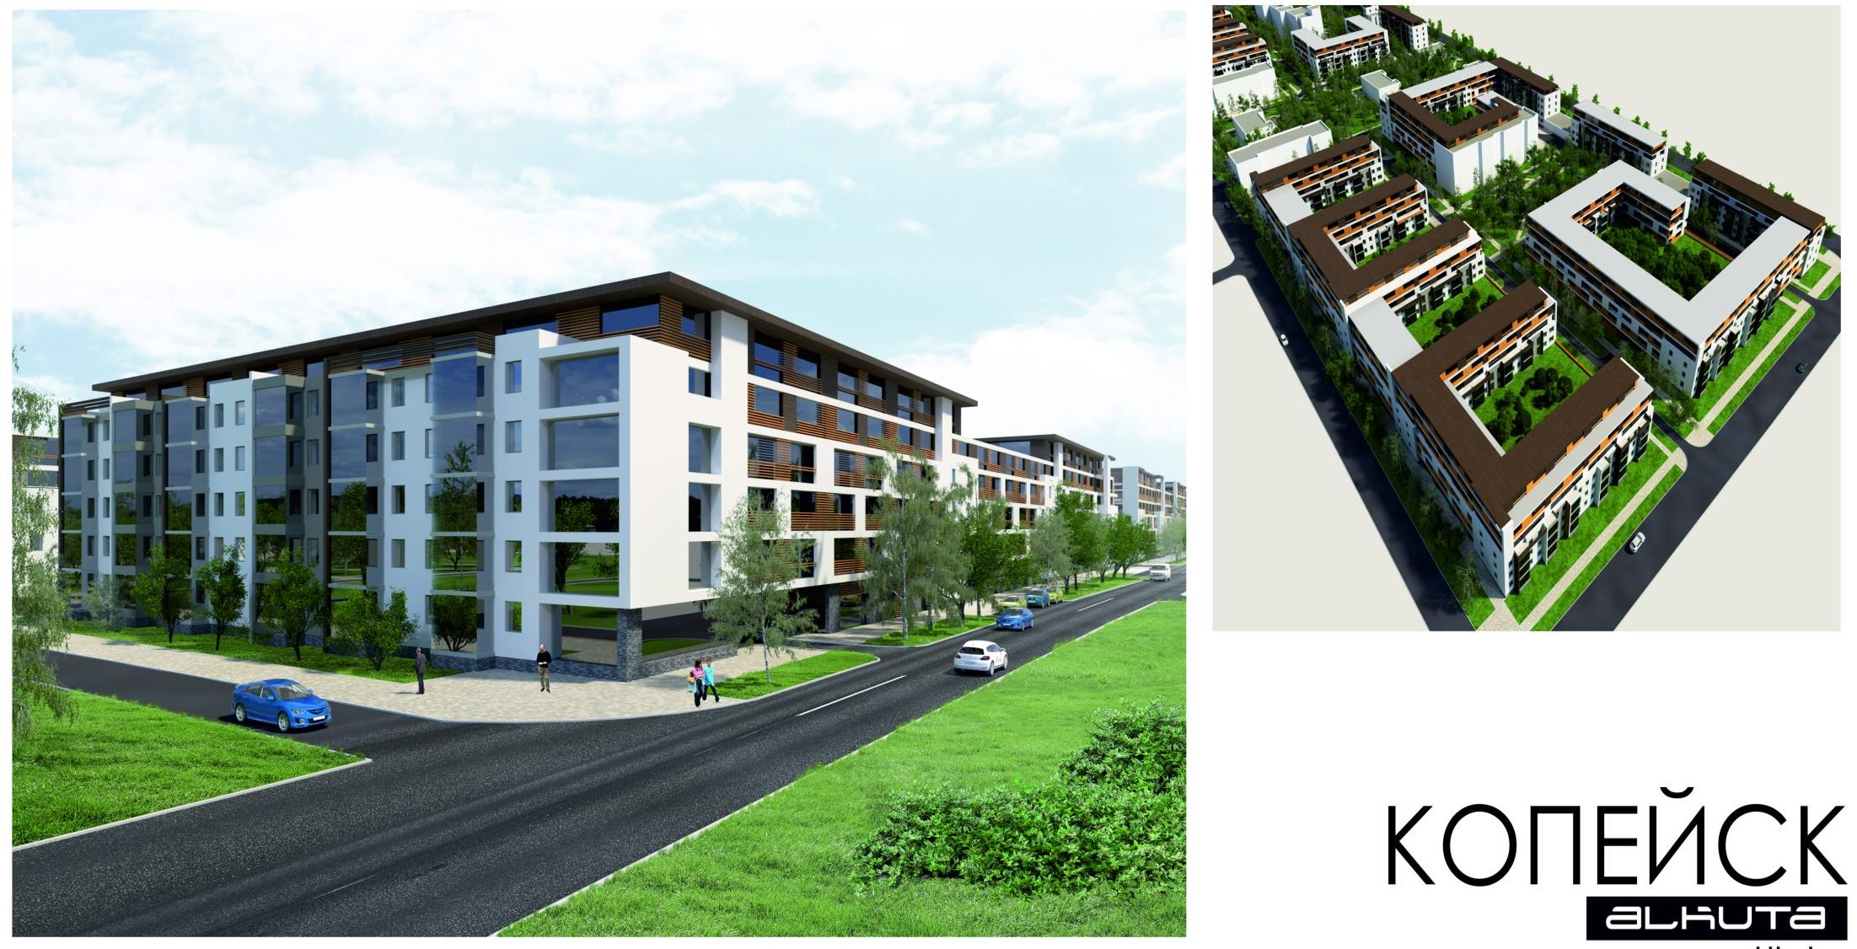
Архитектурные виды квартала № 3
№19

Slide 20
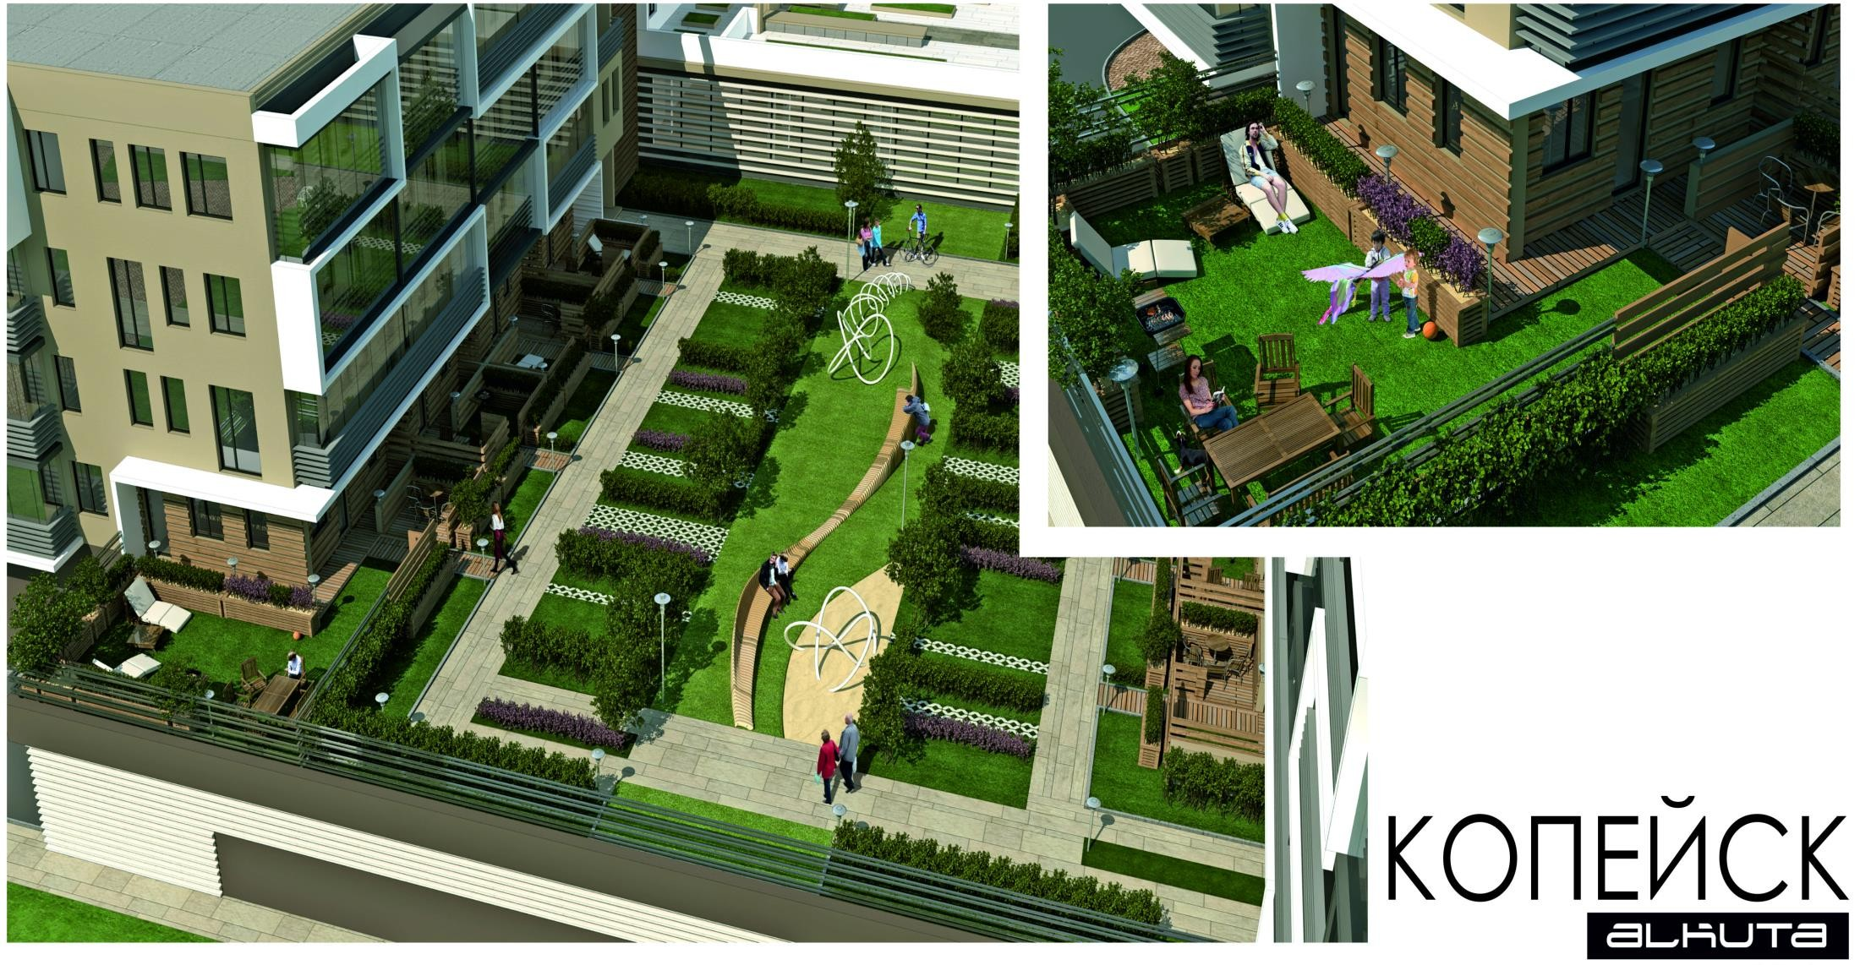
Обустройство дворов квартала № 3
№20

Slide 21
Технико-экономические показатели

